Slide 1
Day 10
Logistic regression
[全民瘋AI系列]
第12屆 iT邦幫忙 鐵人賽

Slide 2
學習目標

Slide 3
Part 1
邏輯迴歸 (Logistic regression)
觀念講解
第12屆 iT邦幫忙 鐵人賽

Slide 4
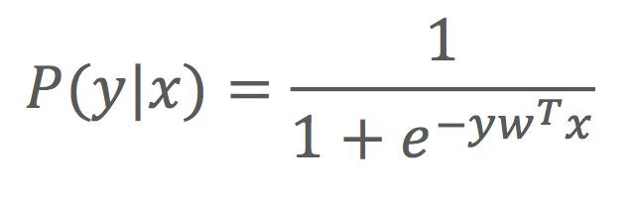

Logistic regression
邏輯回歸是一種分類(Classification)演算法
用於分類問題中的廣義回歸演算法
又稱＂回歸＂的線性分類器
Label 為非連續值（二元、多元分類問題）
適合需要得到一個 二元分類概率 的場景，簡單，速度快
Notes:
羅輯回歸是由線性回歸變化而來的，屬判別模型適合解決二元分類問題
若已知數據之間聯繫是非線性的，千萬不要應使用邏輯回歸進行分類
所以就跟linear regression類似，他先找到weight去得到一個數值，再利用sigmoid function轉換成0~1的值，表示他的機率值可能為這個類別的機率值。
logistic regression其實是一個機率的意義，透過這個function去轉換，
我們在二元的logistic regression只會分成兩個label 是 或 不是，所以只要機率大於50%→機率值就會快速的上升，小於50就會快速的下降。

Slide 5
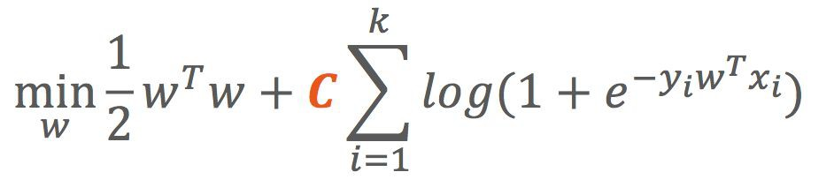
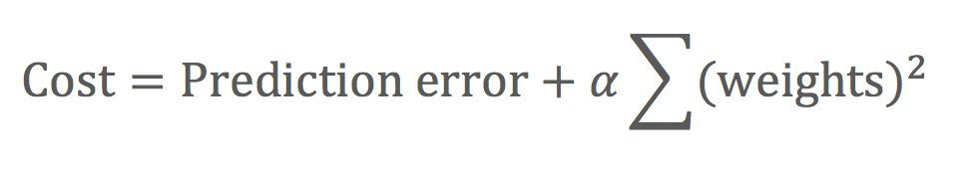
Logistic Regression in Scikit-Learn
Penalty: L1 / L2 (Lasso / Ridge)
C: default = 1
Logistic Regression:
Linear Regression:
Notes:
和 linear regression 的 alpha 不一樣的是 C 值越大對 weight 的控制力越弱。
比較logistic reg和linear reg的cost function
相同 logistic regression 在 sklearn 裡面也有 regularization 的用法，不過這裡不一樣的是 c 越大對 weight 的控制力越弱，因為他penalty 的項是 prediction error 而不是 weight 那一項。( alpha是越大控制力越強，學出來的線越平滑 )
solver：优化算法选择参数，只有五个可选参数，即newton-cg,lbfgs,liblinear,sag,saga。默认为liblinear。

Slide 6
Part 2
邏輯迴歸 (Logistic regression)
程式實作
第12屆 iT邦幫忙 鐵人賽

Slide 7
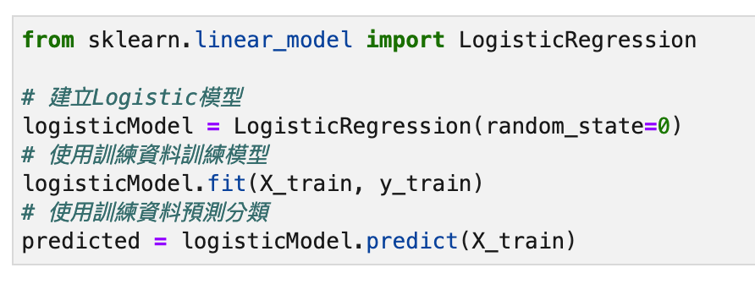
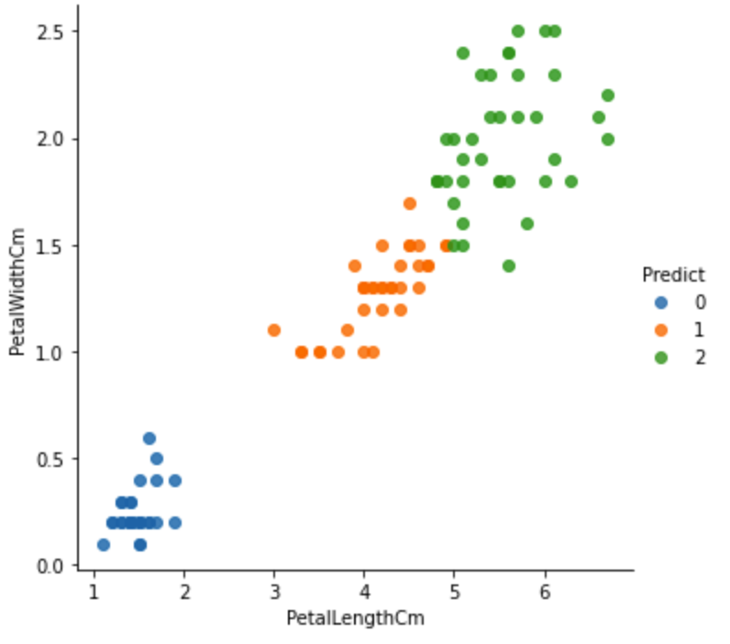
Logistic Regression
Logistic regression (訓練集)預測結果

Slide 8
Reference
Part 1
https://medium.com/@jacky308082/machine-learning-%E4%B8%8B%E7%9A%84-linear-regression-%E5%AF%A6%E4%BD%9C-%E4%BD%BF%E7%94%A8python-7e1dd03a4d46
https://medium.com/@jacky308082/machine-learning-%E4%B8%8B%E7%9A%84-linear-regression-%E5%AF%A6%E4%BD%9C-%E4%BD%BF%E7%94%A8python-7e1dd03a4d46
Part 2
http://www.taroballz.com/2018/07/18/ML_LogisticRegression/

Slide 9
Thanks
PRESENTED BY 10程式中
第12屆 iT邦幫忙 鐵人賽

